Slide 1
Komunikace a rozdíly v kultuře

Slide 2
Verbální komunikace v Evropě
Tykání a vykání
v Evropě používají tykání a vykání státy jako Česká republika, Slovensko,
Francie a Německo
Angličtina používá u zdvořilého oslovení Mrs. nebo Mr. + příjmení
Jména a příjmení
naše kultura – ženské příjmení končí koncovkou -ová, žena přebírá příjmení po
manželovi a děti po rodičích
Rusko – děti mají křestní jméno + jméno a příjmení otce
např. Anglie, Německo – nepřechylují příjmení, manželé mají úplně stejné

Slide 3
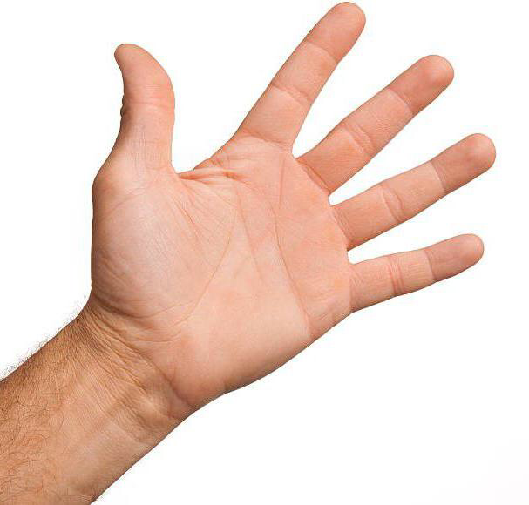
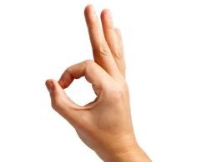

Neverbální komunikace v Evropě
OK – Amerika = OK, Francie = nula/nic, Japonsko = peníze, Španělsko = může označovat homosexualitu
PŘIKYVOVÁNÍ – Evropa = souhlas, Bulharsko = nesouhlas
PALEC NAHORU – většina Evropy = sympatie, v některých italských a řeckých regionech znamená vulgární opak pro ,,to se mi líbí”, v Thajsku se používá místo vyplazování jazyka
OTEVŘENÁ DLAŇ – normálně označení např. pro pět kusů, v Řecku ale znamená urážku a je podobná vztyčenému prostředníčku u nás

Slide 4
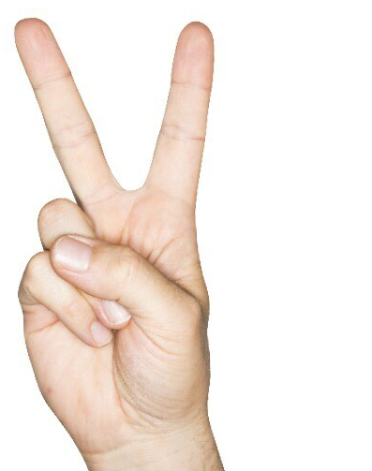
GESTO MÍRU – ve většině zemí Evropy a světa znamená toto gesto vítězství, Velká Británie, Austrálie a Nový Zéland používá naopak toto gesto když chce poslat druhého člověka ,,do háje”
POŠKRABÁNÍ SE POD BRADOU – ve Francii, Belgii a severní Itálii znamená toto gesto ,,zmiz odsud” nebo ,,vypadni”
RUCE V KAPSÁCH – ruce v kapsách nejsou ve Francii vnímány jako nevychovanost, ve Finsku nebo Velké Británii je to naopak projev nezdvořilosti

Slide 5
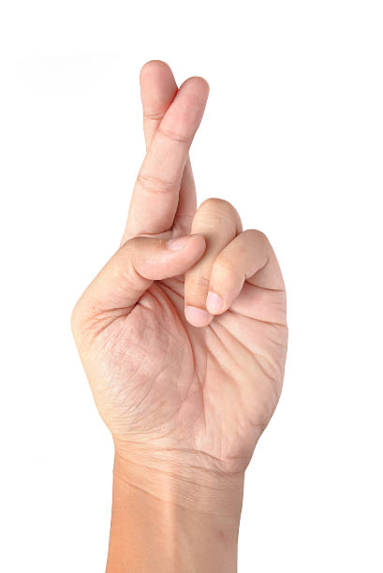
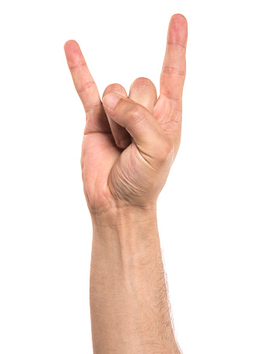
ZKŘÍŽENÉ PRSTY – v mnoha zemích Evropy i světa znamená toto gesto ,,hodně štěstí”, naopak ve Vietnamu znamená vulgární označení pro ženské pohlaví
JDI PRYČ – v Ghaně znamená opak, tímto gestem voláte daného člověka k sobě blíž
ROCKOVÉ GESTO – toto gesto používají zejména hudebníci a fanoušci rockových koncertů, naopak v Itálii, Portugalsku a Španělsku se tím snažíte někomu říct, že je mu jeho žena nevěrná

Slide 6
Zdroje
https://www.ervpojistovna.cz/cs/co-znamenaji-gesta-v-zahranici
https://www.szscb.cz/wp-content/uploads/2016/09/vy_32_inovace_ps8-bl-10.pdf

Slide 7
Komunikace v Asii
Široká nesourodá oblast
Ovlivněno kulturou, náboženstvím a filosofií
Východní a jihovýchodní oblasti (Vietnam, Čína, Japonsko)
  důraz na úctu a respekt ke komunikačnímu partnerovi
  neverbální komunikace převažuje verbální
Blízký východ (Turecko, SAE)
  přímá a otevřenější komunikace
  ovlivněno náboženstvím

Slide 8
Verbální komunikace
Oslovování – různé výrazy podle věku, pohlaví, sociálního postavení, míry respektu
Hlasitost řeči – příliš hlasitý hovor či smích je neslušný, především ve veřejných prostorách
Odmítnutí – nepřímé, spíše neverbální odmítnutí, ticho, „NE“ je známka neúcty

Slide 9
Neverbální komunikace
Oční kontakt – přímý oční kontakt je neslušný, klopení zraku je známka úcty
Pozdrav – úklona, podání ruky a fyzický kontakt není běžný, Namasté
Kývání hlavou – „poslouchám“, vážím si že se mnou mluvíš, ne vždy znamená „rozumím“ nebo „souhlasím“
Ukazování – ukazování prstem je neslušné, přivolání obsluhy rukou je však běžné
Přijímání předmětů – oběma rukama

Slide 10
Verbální komunikace
Hlasitost řeči – hlasitý hovor se smíchem, humorem
„Inshallah“ – „když Bůh dá“, častá odpověď na žádost
Emotivita – emoce se promítají do tónu řeči

Slide 11
Neverbální komunikace
Oční kontakt – udržován po celou dobu jako v Evropě
Gesta – pohyby rukama odráží emoce a doplňují řeč
Pozdrav – obejmutí, polibek (neplatí pro ženy)
Fyzický kontakt – bližší než V Evropě, dotyky, muži se vodí za ruce
Ukazování – ukazování prstem je neslušné, ukazují bradou
Zdroje:
https://culturalatlas.sbs.com.au/
https://www.daytranslations.com/blog/asian-body-language/

Slide 12
Komunikační zvyky v Americe

Slide 13
Verbální komunikace v Americe
Otevřenost, přímost – verbálně vyjádřeno
Hlasitý řečový projev
Výrazné užití humoru (ironický, osobitý)
https://culturalatlas.sbs.com.au/
Průcha, J. (2010). Interkulturní komunikace (Vyd. 1.). Praha: Grada.
DeVito, J. A., Bartůšek, M., & Rezek, J. (2001). Základy mezilidské komunikace (1. vyd.). Praha: Grada.

Slide 14
Neverbální komunikace v Americe
Gesta
Hodně štěstí
Zastav
Proxemika
USA – odstup
Latinská Amerika – blízkost
Haptika
Mimo rodinu a podání rukou výjimečně, sexual harassment
Pohled do očí
USA: hluboký → vyjadřuje zájem
Latinská Amerika: hluboký → útočný význam

Slide 15
Zvyky, tabu a velké odlišnosti
Seznamování
a iniciativa
Řešení konfliktů nebo snaha se jim vyhnout?
Práce s tichem
a small-talk
Poplácání po zádech není gesto vyjádření podpory
Zakašlání v přítomnosti kuřáka
Blackface
Kabelka se nepokládá na podlahu
Vztahy v sousedství
vřelé, přátelské

Slide 16
Děkujeme za pozornost

